Slide 1
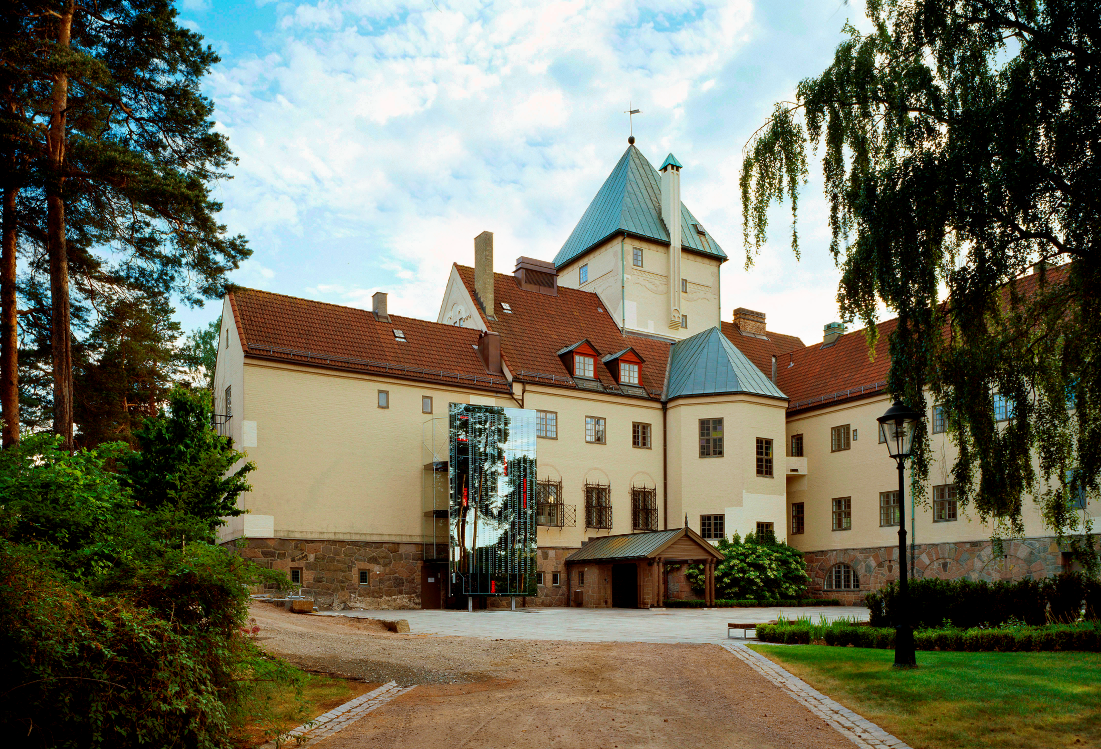
Senter for studier av Holocaust og Livssynsminoriteter (HL-senteret)
Notes:
Senter for studier av Holocaust og livssynsminoriteter er et forsknings-, dokumentasjons- og formidlingssenter med søkelys på Holocaust og andre folkemord, og på minoriteters vilkår i moderne samfunn.

Slide 2
Hva forbinder du med Norge og andre verdenskrig?
Tenk på personer, steder, datoer og hendelser.
Snakk med sidepersonen i ett minutt.
Notes:
Brukes for finne ut hva elevene har av forkunnskap om emnet
Nyttig for å se hvilke viktige områder man må dekke først for at elevene skal kunne øke forståelse av emnet
Kan også brukes for å kjapt avdekke eventuelle misforståelser i forkunnskapen hos elevene

Slide 3
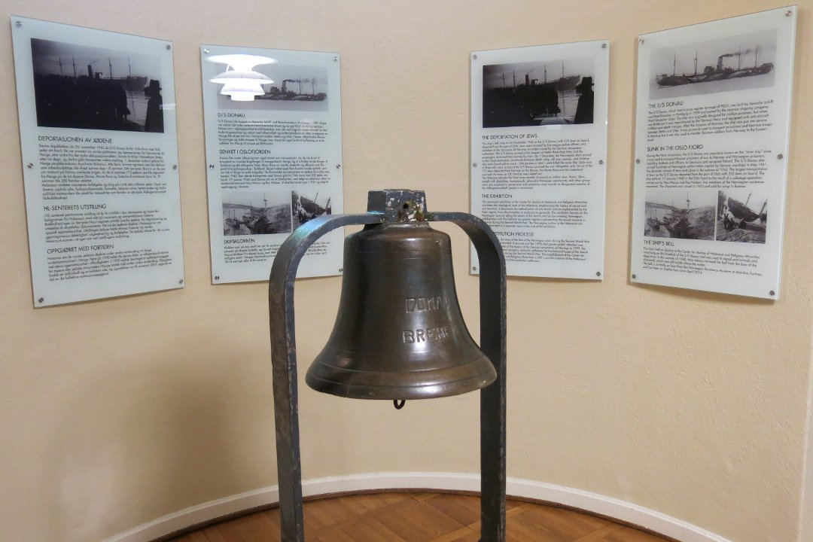
Notes:
Her kan det nevnes at norsk minnekultur om 2. verdenskrig (ofte også gjenspeilet i populærkulturen) har fokusert mye på de store heltehistoriene, og at de skal vi ha med oss. Samtidig skal vi også huske på og fortelle de historiene som ikke har blitt løftet fram; historien til ofrene for det norske Holocaust. Klokka nederst til venstre er skipsklokka på skipet Donau, som bl.a. ble brukt til å sende forsyninger nord i Norge. Klokka stod på Hjemmefrontsmuseet fram til 2014 fordi Max Manus senket skipet Donau i 1945. På det museet fortalte derfor denne historiske gjenstanden/levningen en heltehistorie om norsk motstand. Klokka kom til HL-senteret i 2014, og da begynte klokka å fortelle en annen historie. Skipet Donau ble nemlig også brukt til å frakte 529 norske jøder ut av landet, mot deres vilje, til Auschwitz Birkenau den 26. november 1942, hvorav de aller fleste ble drept 1. desember 1942. Dette opplegget ønsker derfor å utvide bildet og forståelsen av 2. verdenskrig.
Kan også brukes for å vise hvordan historiske gjenstander kan fortelle svært forskjellige historier ut ifra konteksten.

Slide 4
Holocaust
Notes:
Definisjon av hva Holocaust var. Gruppebasert forfølgelse og folkemord. Det er viktig å se individene. Slik det er helt forskjellige sko her (barnesko, voksensko, ulike farger, arbeidssko, pensko, sandaler osv.) var ofrene ulike individer med egne tanker, drømmer og visjoner. I dag skal elevene få bli kjent med en jødisk person og familien, for å se hvordan okkupasjonen av Norge påvirket dem.
Bruk bildet til å vise til at den jødiske befolkningen besto av individuelle mennesker fra alle bakgrunner og samfunnslag.

Slide 5
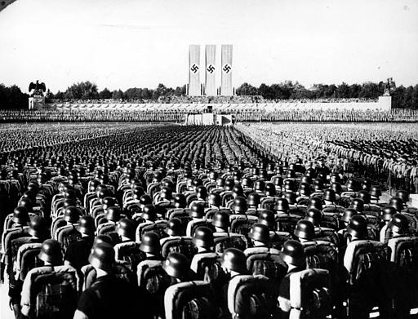
Holocaust
Folkemord på:
Jøder
Rom (sigøynere)
Slaviske folkegrupper (øst-europeere)
Funksjonshemmede
«Asosiale», Jehovas vitner, homofile
Politiske motstandere, kommunister
Satt i gang av tysk naziregime
Utført i hele Europa
Bistand fra lokale hjelpere
Notes:
Snakk om og forklar de forskjellige folkegruppene som elevene kanskje ikke kjenner til.
«Asosiale» – understrek at dette var et uttrykk brukt av nazistene om mennesker som ikke levde det de kategoriserte som et A4-liv. Eksempel; alkoholikere, prostituerte, uteliggere etc.
Nevn at det fantes lokale hjelpere i hele Europa på begge sider – både de som hjalp nazistene og de som hjalp de forfulgte/ofrene. For norsk eksempel og kontekst se til boken «Carl Fredriksens transport».

Slide 6
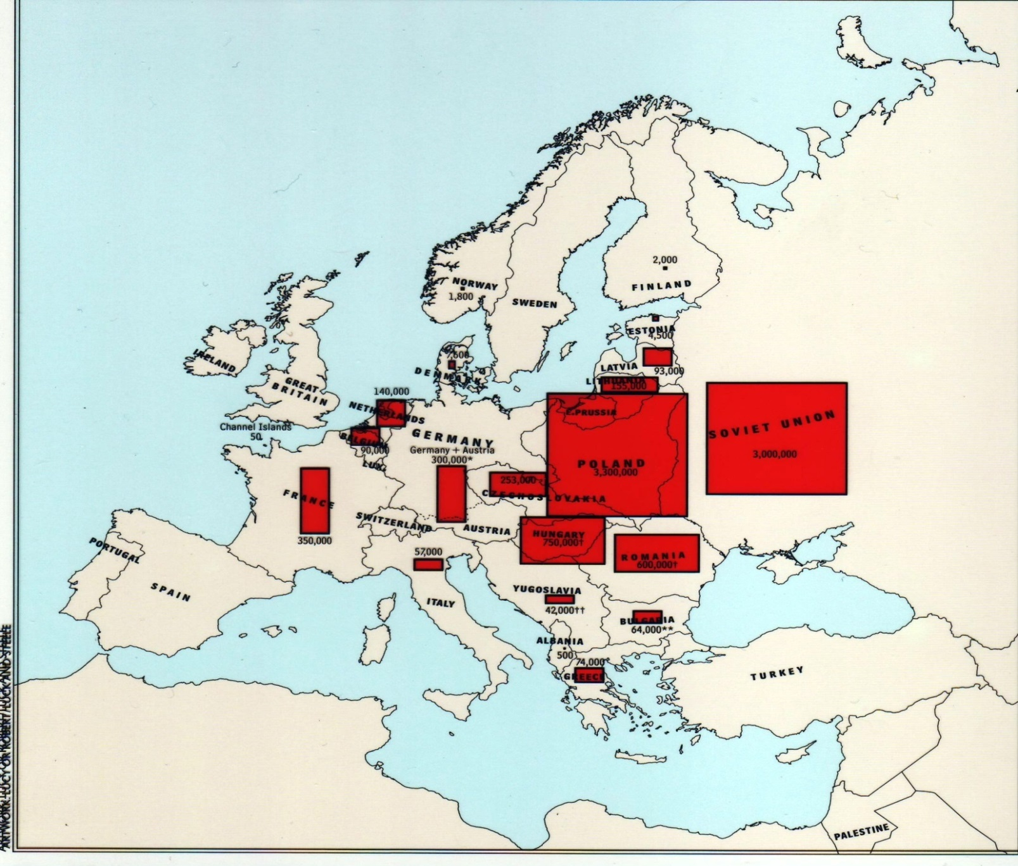
Jødisk befolkning i Europa før krigen
ca. 9 millioner
Notes:
De røde boksene viser hvor det bodde flest jøder i Europa før krigen. Det var flest i Polen og den russiske delen av Sovjetunionen. Viktig å understreke at selv om boksene ser store ut, er et fortsatt snakk om en liten minoritet i Europa. I Tyskland og Østerrike f.eks. utgjorde jødene ca. 1% av befolkningen. I Norge er det kun snakk om én promille (ca. 2100 personer, selv om det står 1800 på kartet).

Slide 7
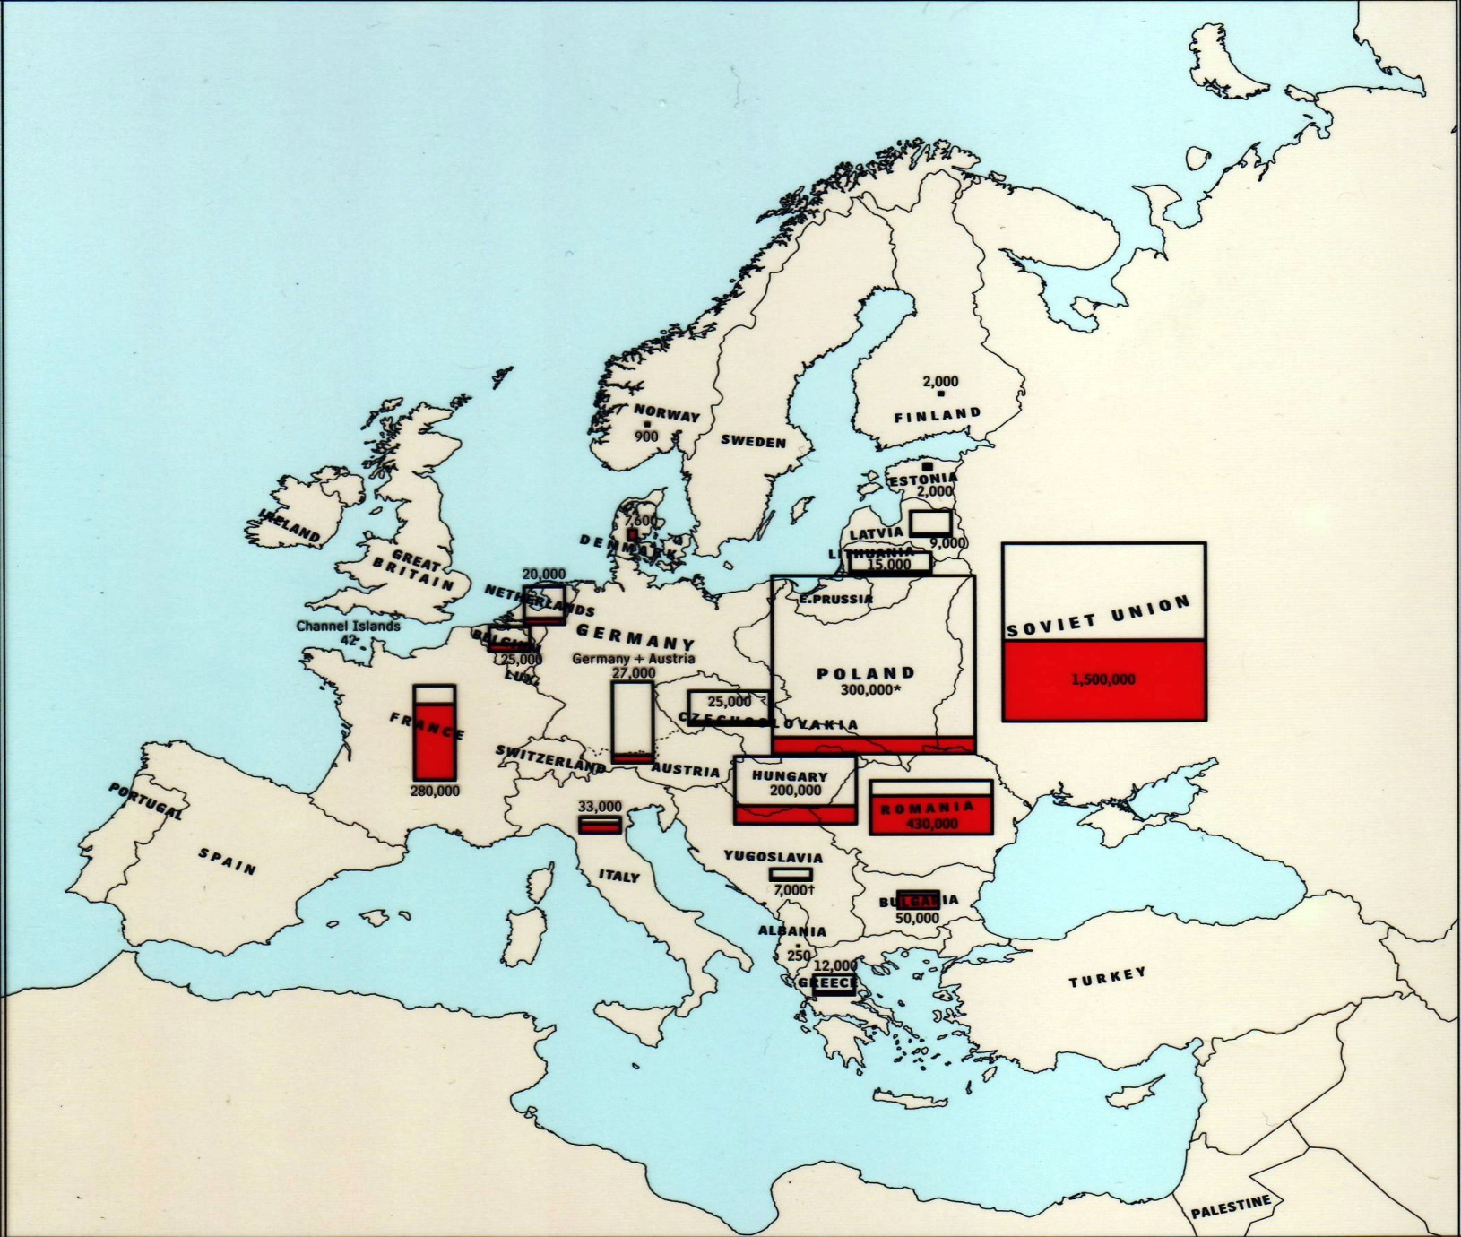
Etter krigen ca. 3 millioner
Notes:
Tomhet i Europa. I dag er det ca.1,4 mill, bl.a. pga. utvandring etter krigen http://www.pewresearch.org/fact-tank/2015/02/09/europes-jewish-population/

Slide 8
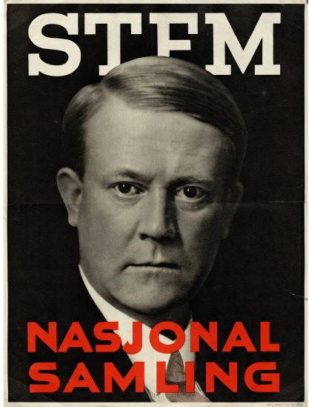
NORGE OKKUPERT AV NAZI-TYSKLAND
9. april 1940 til 8. mai 1945.
Notes:
Her kan man fortelle om hvordan og når Norge blir okkupert.
Bruk NS-plakaten (den er fra 1933) til å snakke om hvordan det fantes nazistiske krefter i Norge før krigen og eventuelt om historien til Nasjonal Samling.
Her kan man også snakke om Quisling og hans kollaborative regjering/regime.

Slide 9
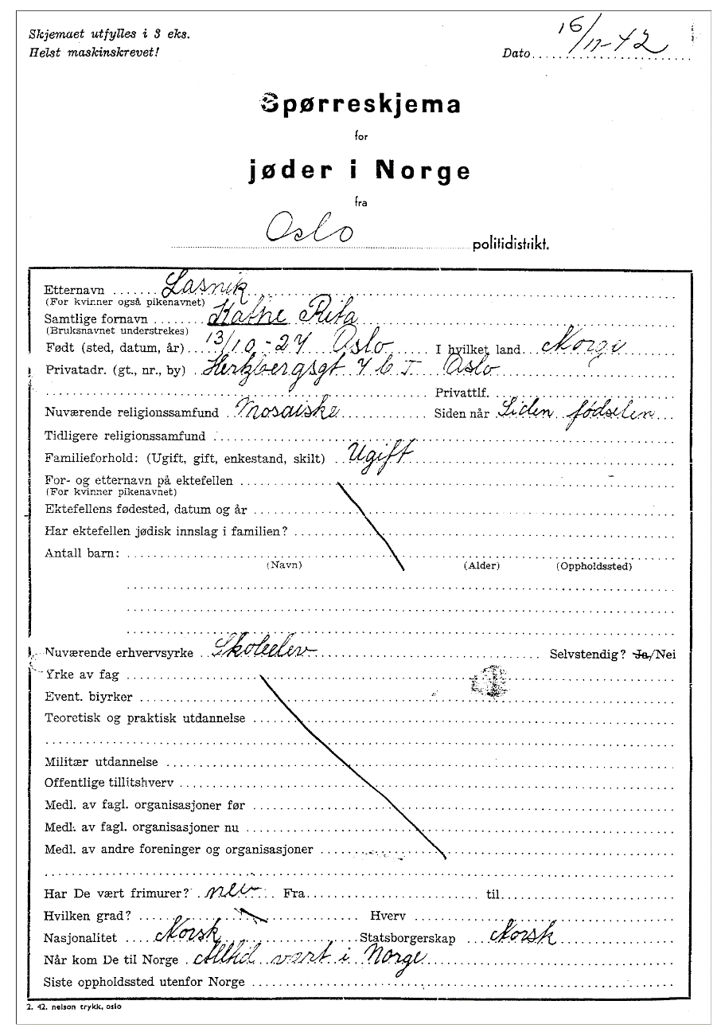
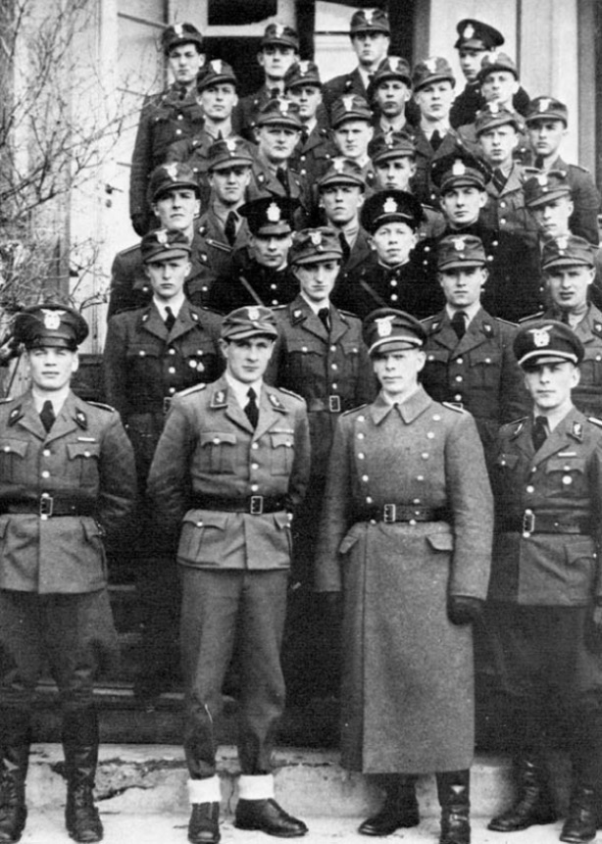
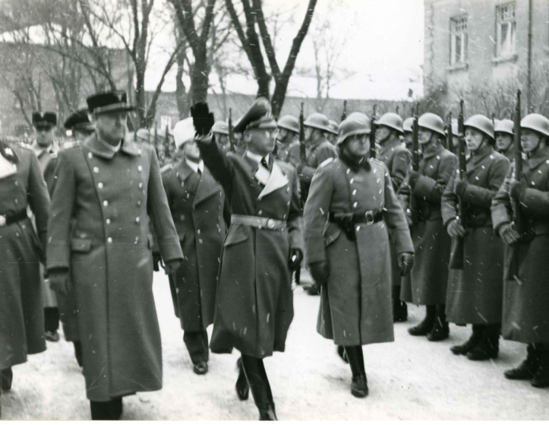
1942 Registrering – arrestasjon - deportasjon
Notes:
Holocaust i Norge har grovt sett tre faser som begynner januar 1942 (gjelder særlig på Østlandet):
Registrering – spørreskjema (bilde t.v.) og J-stempling av legitimasjonskort for jøder i Norge:
J-stemplingen kommer som pålegg fra den tyskledede nazi-regjeringen i Norge i januar 1942. Det er norsk politi som står for gjennomføringen av stemplingen. Det annonseres i Aftenposten 22. januar 1942, og mange møter opp på sin lokale politistasjon for å få legitimasjonspapirene stemplet. Konsekvensene ved ikke å gjøre det kan være bøter og fengsel.
Spørreskjemaet er det den norskledede nazi-regjeringen (Quizling-regjeringen) som lager på eget initiativ. Alle jøder i Norge over 15 år må fylle ut skjemaet og gi fra seg en mengde personlig informasjon. Skjemaet er på tre sider og bildet viser side 1 av skjemaet til Kate Lasnik. Hun var fra Oslo og hadde akkurat fylt 15 år i november 1942. Spørreskjemaet og j-stemplingen er en kartlegging som gjør det mulig for myndighetene å gå til massearrestasjoner høsten 1942. Her kan man samtale med elevene om mye forskjellig, blant annet nazistenes syn på jøder som noe fremmed («Spørreskjema for jøder i Norge» vs. «Spørreskjema for norske jøder» – hva er forskjellen? Spørsmålet «Når kom De til Norge?» impliserer også at jøder ikke hører til og har kommet utenfra) og/eller myndigheters kartlegging og informasjonsbruk og –misbruk/personvern.
Arrestasjon – norsk politi (bilde øverst t.h) arresterer først mannlige jøder 26.oktober 1942, så kvinner, barn, eldre og syke 26. november 1942. I tillegg, 26. oktober 1942 pålegges kvinner daglig meldeplikt og myndighetene inndrar all jødisk eiendom (økonomisk likvidasjon)
Deportasjon – drosjer (bilde nederst t.h.) kjører arresterte til kaia i Oslo, der venter skipet Donau. Det er også andre transporter med to andre båter: Monte Rosa og Gotenland
Nevne overgriperne:
NS (Quisling) med Hirden
Tysk okkupasjonsmakt (Terboven) (bilde nederst t.v.)
Norsk politi
Andre deltakere (f.eks. drosjesjåfører)

Slide 10
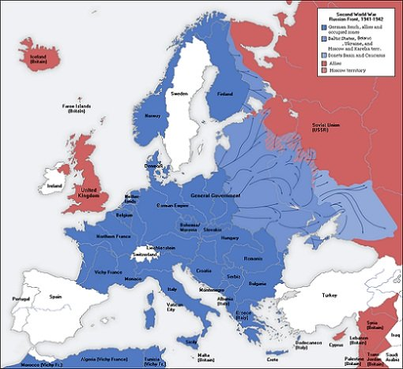
Flukt til Sverige
Notes:
1216 jøder flykter fra Norge til Sverige. Sverige nøytralt land under andre verdenskrig. Kartet kan brukes til å forklare og vise hvorfor mange nordmenn flykter til Sverige.

Slide 11
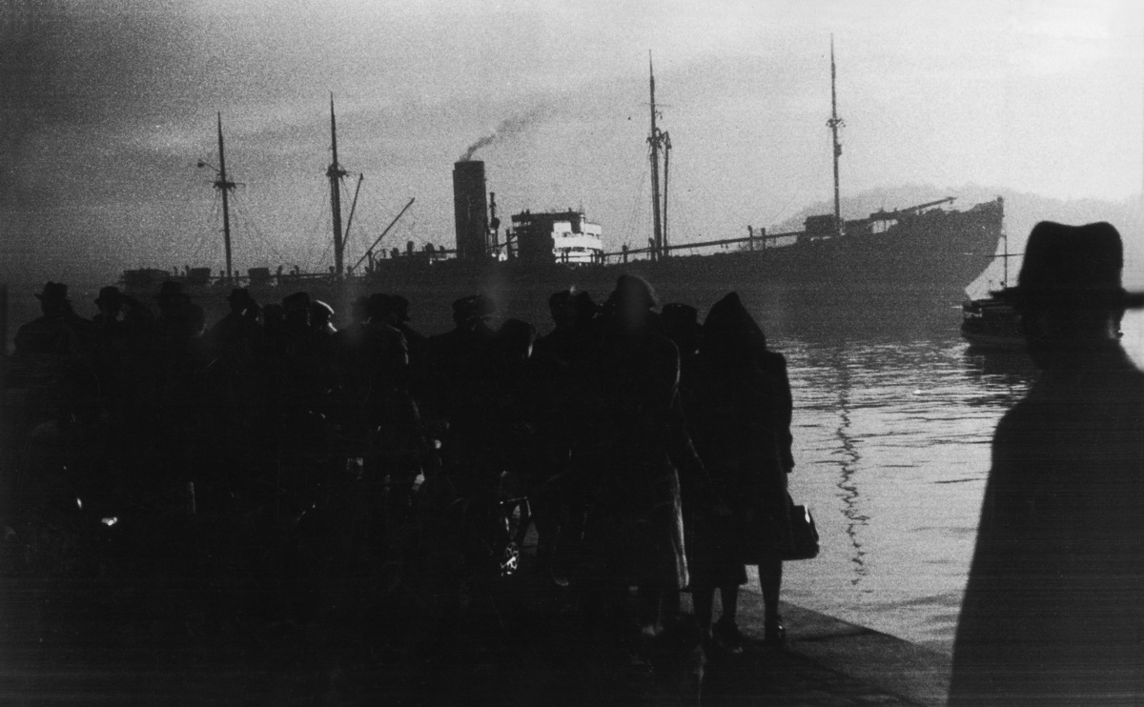
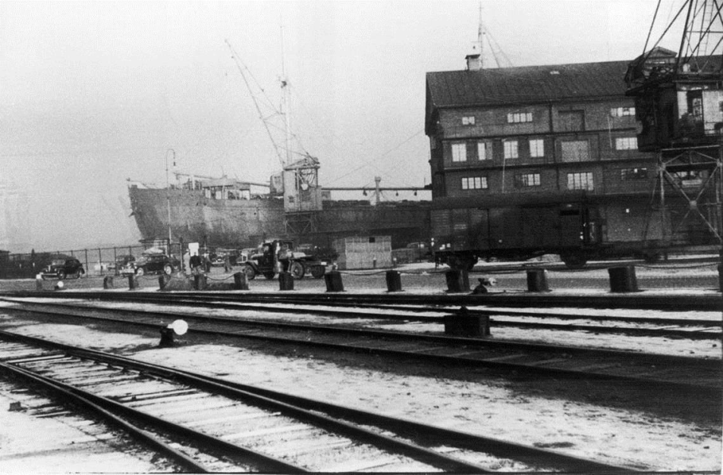
Deportasjon 26. november 1942
På skipet Donau var det 529 arresterte mennesker
Notes:
Donau seiler nedover Oslofjorden den 26.november 1942. Skipet forlot land kl. 14.55. Folk har samlet seg på kaia. I bakgrunnen skimtes Hovedøya. Foto: Georg Fossum.
Reisen gikk fra Oslo til Stettin i dagens Polen, hvor de norske jødene ble fraktet over i kvegtog for reisen til Auschwitz-Birkenau. Bruk kartet på neste slide for å vise reisen.
De norske jødene kom frem til Auschwitz-Birkenau den 1. desember 1942. Der ble friske, unge menn sendt til arbeidsleiren Monowitz for slavearbeid, mens alle kvinner, barn, eldre og syke ble sendt direkte til gasskamrene og drept samme dag. Av de 529 om bord på Donau overlevde kun ni personer.

Slide 12
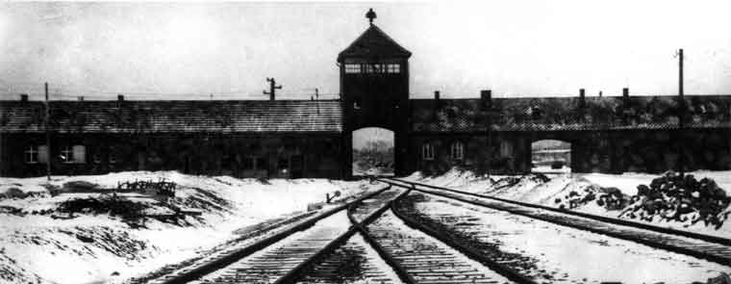
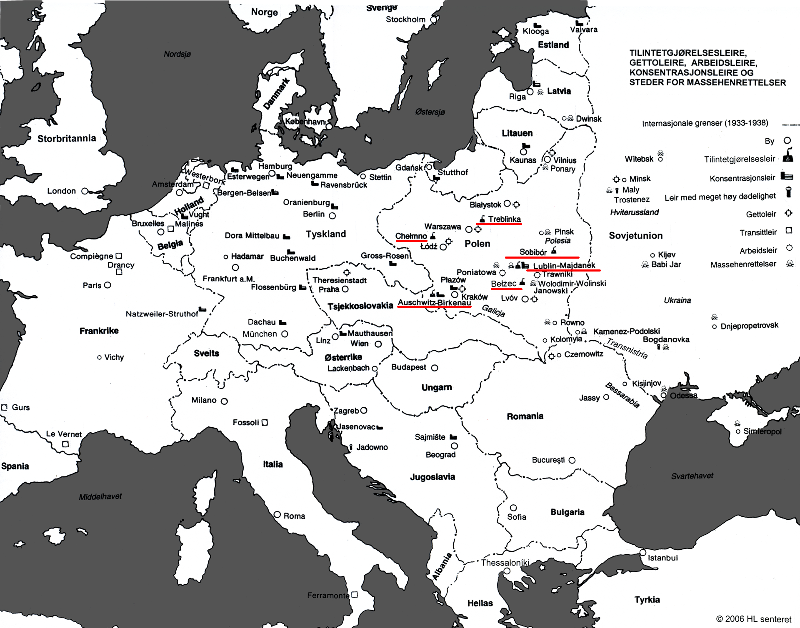
Notes:
Kartet viser ghettoer, ulike typer leirer og steder for masseskyting.
Understrek at Holocaust er mange hendelser spredt over hele Europa over mange år. Folkemordet skjer ikke kun i gasskamrene i Auschwitz.
Leirene med rød strek under er de seks dødsleirene – leirer som ble bygd med formål om å ta livet av flest mulig mennesker mest mulig effektivt. Det er her man finner gasskamrene. Men, det var høy dødelighet også i de andre leirene og rundt omkring i Europa (forrige punkt er viktig)
Folkemordet ble utført i hele Europa med bistand fra deler av lokalbefolkningen. Viktig å understreke at det fantes antijødiske og antisemittiske holdninger i Europa fra før som fikk utløp under nazistisk okkupasjon.
Bildet øverst til høyre viser inngangen til Auschwitz-Birkenau, hvor de norske jødene og andre ofre kom med kvegtog fra havnebyen Stettin.
I Norge fikk det tyske naziststyret bistand fra: - Nasjonal samling (NS) - Store deler av norsk politi og norske myndigheter som jobbet i statsapparatet under krigen - Vanlige mennesker som gjør små jobber (drosjesjåfører f.eks.)

Slide 13
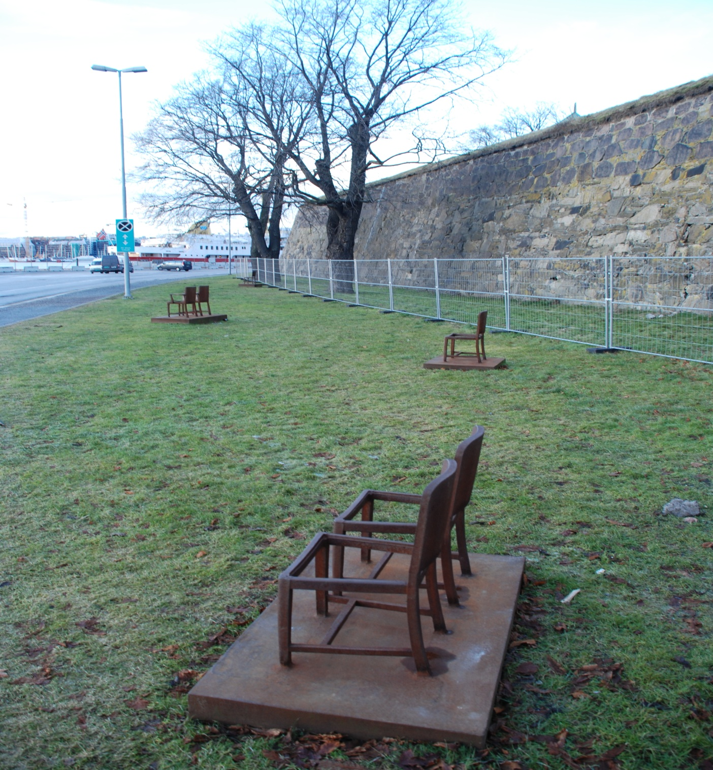
Holocaust i Norge
773 personer deportert
35 av dem overlever leirene i Europa
1216 flykter til Sverige
Notes:
Minnesmerket ved Akershus festning. Kan spørre elevene hva de tenker det symboliserer. Stolene er modellert på helt vanlige spisestuemøbler de fleste hadde i Norge på 1940-tallet (symboliserer at jødene var en godt integrert gruppe). Her kan man godt spørre elevene om hva de mangler (sete). Det symboliserer at det er noen mennesker som skulle sittet der, men som ikke gjør det. Symbolikken i at setene mangler er også at ingen kan ta deres plass.
Her kan man også bruke anledningen til å fortelle om lokale hjelpere som Carl Fredriksens transport, som smuglet norske jøder og andre over til Sverige i trygghet.

Slide 14
Studér bildet dere har fått utdelt
Hvem?
Når?
Hvor?
Notes:
Her skal elevene forsøke å få en liten oversikt over hvem de skal jobbe med i dag. Del elevene inn i grupper og del ut bildene til gruppene. En persons historie per gruppe. Be dem se på bildene og lese den tilhørende teksten nøye.

Slide 15
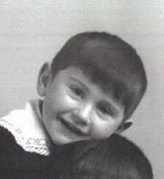
Hva skjedde?
Robert Savosnick (25)
Robert og familien jødiske, og okkupasjonen av Norge (1940-1945) fikk konsekvenser for dem.
Notes:
Fortell elevene at de nå skal jobbe som historikere, og finne ut på hvordan Robert og familien hans ble påvirket av okkupasjonen av Norge. Hva skjedde med dem?

Slide 16
Studér tidslinjen dere har fått utdelt over 2. verdenskrig og Holocaust Hva tror dere skjedde med Robert og familien?
Notes:
Dette er tidsrommet elevene skal jobbe med. Fungerer også som en repetisjon av viktig nøkkelfakta om perioden 1933-1945.
Det er ikke alltid kilden vår gir oss all informasjon. Noen ting må vi lete oss frem til gjennom å sette sammen informasjon fra to kilder eller bruke kunnskap vi allerede har eller kan hente fra andre steder.

Slide 17
Studér tidslinjen dere har fått utdelt over 2. verdenskrig og Holocaust Hva tror dere skjedde?
Notes:
Historikere begynner gjerne med å utforme en hypotese. Be elevene lage en hypotese. Hypotesen må være troverdig, den skal være basert på fakta. Da må de igjen støtte seg på tidslinjen for å utforme en hypotese. I tillegg blir elevene motivert av dette for de ønsker ofte å finne ut om hypotesen deres stemmer. Samtidig er det viktig å understreke at det er ikke alltid man som historiker har tilgang til fakta, og derfor er det ikke viktig å få dette hundre prosent riktig.
Etter at elevene har laget en hypotese, skal de få utdelt kildematerialet.

Slide 18
Historiske kilder om individer
Notes:
Hvordan blir kunnskap om fortiden til? Hvordan kunne man funnet ut mer om familien Savosnick og hva som skjedde med dem? Kjenner elevene til arkiver og hva samfunnet bruker dette til? Primærkildene i arkivene er som historikerens puslespillbiter som kan hjelpe oss til å sette sammen fortellinger om fortiden. Fortellingene er da alltid nåtidens menneskers tolkning av levninger fra fortiden.

Slide 19
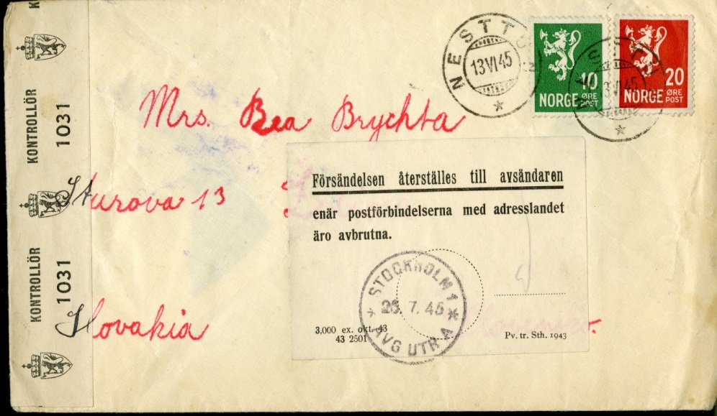
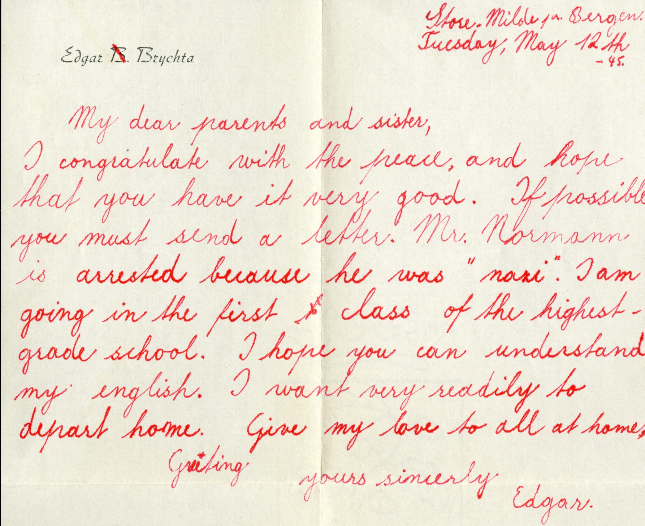
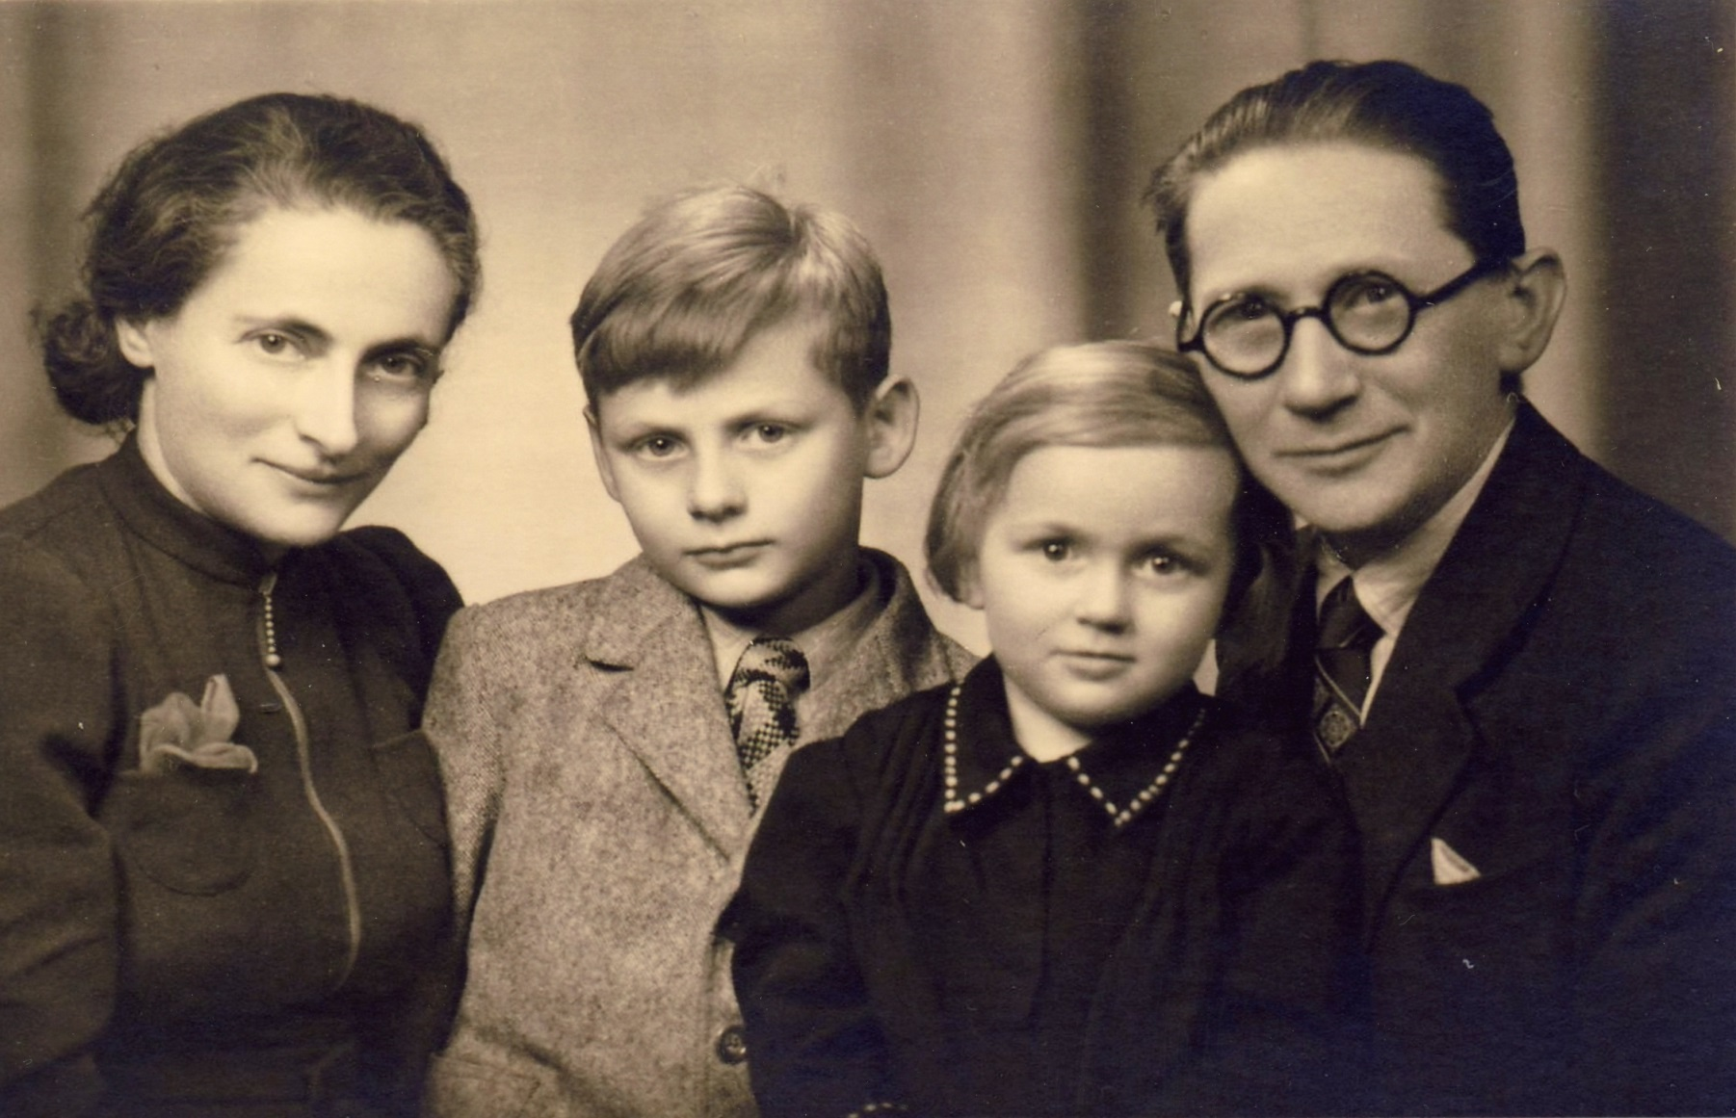
Edgar Brichta
Notes:
Denne sliden kan brukes for å forklare hvordan det kan lønne seg å jobbe med primærkilder. Edgar Brichta brukes som eksempel fordi ingen av elevene jobber med denne personen. Han var også en jødisk gutt som bodde i Norge da Norge ble okkupert. I arkivet har vi funnet et brev. Begynn med å se på datoen. Hva kan vi konkludere med bare ved å se på den? (Han må ha overlevd, for brevet er skrevet 12. mai 1945. Andre ting elevene kan kommentere på er:
Brevet er skrevet i Bergen. Da har trolig Edgar bodd i Norge gjennom hele krigen.
Brevet er skrevet på engelsk? Hvorfor? Det er skrevet til foreldrene, kanskje de ikke snakker norsk?
Edgar sier han håper at foreldrene og søsteren har det bra. Da har de nok ikke vært sammen under krigen?
Her har vi vært heldige, for konvolutten fulgte også med. Det er adressert til moren i Slovakia. Brevet har kommet i retur. Hvorfor?
Foreldrene bor ikke på adressen lenger
Kanskje de har blitt sendt i konsentrasjonsleir og drept?
Kanskje de har flyktet?
Kanskje de har flyttet?
Kanskje Edgar har skrevet feil adresse.
Her kan man gjerne snakke om hva som er mest sannsynlig med den informasjonen man har om perioden vi jobber med. Det bør oppmuntres til å ha gjort seg noen tolkninger og tanker om kilden, men samtidig understreke hva vi faktisk kan konkludere med på bakgrunn av denne ene kilden. For å finne ut om våre tolkninger og antakelser er riktige, må vi ha flere kilder. Sånn bør elevene også jobbe i det påfølgende kildearbeidet.

Slide 20
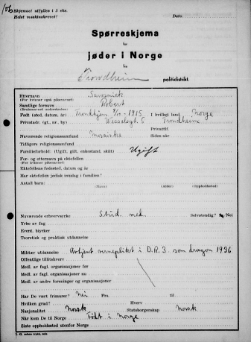
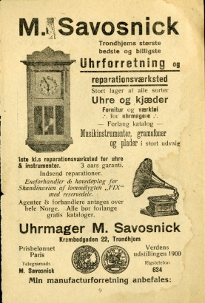
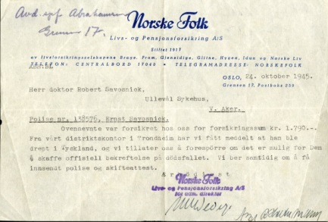
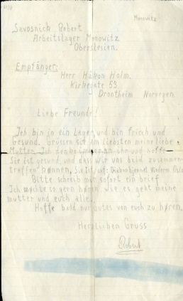
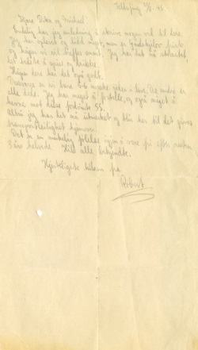
Spre kildene utover bordet
Dere får utdelt kilder som kan fortelle oss noe om personen deres og familien.
Fordel kildene mellom dere og studér informasjonen og spørsmålene på baksiden.
Notes:
Vent med å dele ut kildemateriale til elevene har ferdigskrevet hypotese. Si at de må lese kildene nøye og ikke minst bruke spørsmålene på baksiden som gode veiledere til hva de bør se etter.

Slide 21
Notes:
Hvis de synes det er vanskelig å lese håndskrift etc., kan de snu kildene. Der er alt skrevet på maskin.

Slide 22
Kildene er nummerert. Presenter kilden i riktig rekkefølge for gruppa. Fyll samtidig ut skjemaet.
Notes:
Be elevene om å gå systematisk gjennom kildene. Det lønner seg å begynne med kilde 1 og så ta dem i rekkefølge.

Slide 23
Forbered en kort presentasjon om deres person og familien der dere forteller om:
Notes:
Det kan være lurt at én gruppe presenterer hele fortellingen, og at de gruppene som har samme person legger til ting de har funnet eller er uenige i tolkningen av, etter at gruppa er ferdig. Da slipper man mange helt identiske presentasjoner.
Det er et poeng at ulike fortolkninger kommer frem, gjerne en diskusjon om hva en kilde kan bety. Det betyr ikke at en tolkning må være feil, bare at vi har forstått det ulikt. Slik er det også med historikere, og dermed kan det oppstå debatter om hva kilder betyr. De ulike tilnærmingene kan utfylle et bilde.

Slide 24
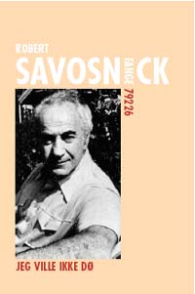
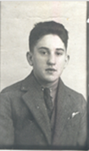
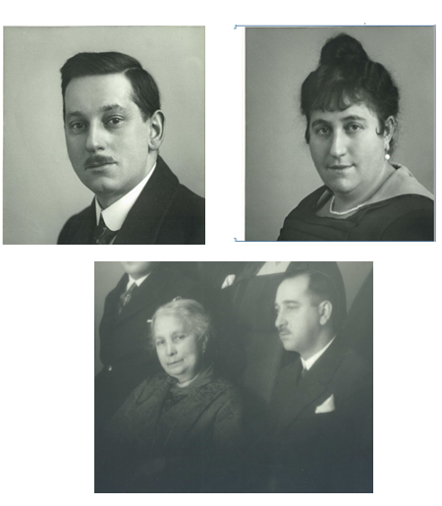
Robert Savosnick
Notes:
Disse bildene kan brukes til å støtte elevpresentasjonen om Robert Savosnick. Hvem er menneskene på bildene? Hva har elevene funnet ut om dem? Det er viktig å understreke at elevene skal svare på hvordan okkupasjonen av Norge påvirket Robert og familien. De skal altså ikke bare finne ut hvorvidt Robert overlevde eller ikke og så gjøre seg ferdige. Hva skjedde, når skjedde det, hvorfor tror de at det skjedde? Hvordan har de tolket kildene? Er alle elevene enige i kildetolkningen, eller har noen alternative tolkninger? Dette er en gyllen mulighet til å samtale med elevene om at slik arbeider historikere hele tiden. Man kan ha samme kildemateriale, men likevel tolke dem litt eller helt ulikt. Samtidig er det noen tolkninger som er mer plausible enn andre.
Elevene har ikke gjennom kildearbeidet funnet ut at Robert skrev boka Jeg ville ikke dø. Vi har med bilde av den, slik at de som er interesserte i å lese mer om Robert kan låne den på biblioteket på sikt.

Slide 25
Hvorfor ble europeiske jøder forfulgt?
Notes:
Denne delen av presentasjonen brukes for å fortelle om hvorfor det var europeiske jøder som ble forfulgt av nazi-Tyskland.

Slide 26
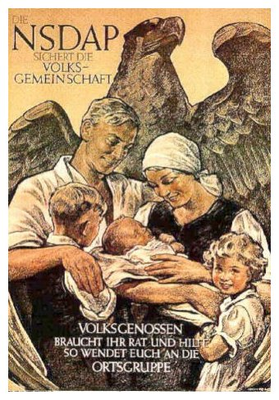
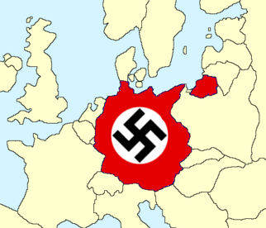
Mål: Et stort Tyskland for germanere
Notes:
Hva var målene til Nazi-Tyskland?
Vis til propagandaplakaten og forklar hvordan nazistene ville at et samfunn skulle se ut og fungere. Hvem var det som ble regnet som en del av det tyske folkefellesskapet? Hvem skulle få være med på å bygge det nye Tyskland? Hvem ble regnet som fiender av nasjonen eller som uønskede i det tyske folkefellesskapet?

Slide 27
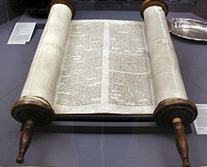
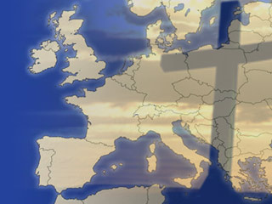
Antisemittisme i et kristent Europa
Notes:
Notater til undervisning av elever:
Hva er antisemittisme? Over tusen år lang historie i Europa (det dukker ikke opp med nazismen). Mer enn «andregjøring» og rasisme.
Jøder som en liten religiøs minoritet i en enorm kristen majoritet. Jøder ble alltid stilt opp som en motsetning til det kristne selvbildet.
Syndebukkstatus («Jødene drepte Jesus» og straffes av Gud til evig vandring) og religiøs forfølgelse gjennom middelalder og renessanse, blant annet på bakgrunn av at det ble sagt at fordi jødene hadde forkastet Jesus som messias/frelser så hadde de dermed inngått en pakt med djevelen. Når vonde ting skjer som ikke kan forklares (pest, uår, sykdom, plutselig død m.m.), er det djevelen som står bak. Hvem på jorda står i ledtog med djevelen og har skylden for dette onde?
I middelalderen og renessansen var antisemittismen religiøst begrunnet. En jøde som konverterte til kristendommen ble ikke lenger regnet som syndebukk eller i ledtog med djevelen.
Forskjellen på kristen antisemittisme og moderne antisemittisme, men forestillingene glir over i hverandre også i moderne tid.
Notater til fordypning for lærer:
Hva er antisemittisme?
Antisemittisme er noe annerledes og mer enn «andregjøring» av eller rasisme mot jødene. Utforming av verdensbilder og europeisk og etter hvert nasjonal identitet har plassert jødene i sentrum for alt som står i motsetning til en kristen og/eller nasjonal selvforståelse. Begreper som kristen antijudaisme og moderne antisemittisme peker ved første øyekast i retning av antisemittismen som en overgang fra en religiøs til en ikke-religiøs størrelse, men går man fenomenene nærmere i sømmene vil man se at forestillingene lever parallelt, i tillegg til å ha åpenbare berøringspunkter og gjensidig utbytte av hverandre.
Antijudaisme/kristen antisemittisme
For å forstå antisemittismen, må vi se på fenomenets lange røtter og hvordan det har vært en del av europeisk historie i over tusen år. I fremveksten av det kristne Europa var jødene og jødedommen et teologisk problem: Hvis jødene var Guds utvalgte folk, hvor skulle man da plassere ikke-jødiske kristne i forhold til Gud? Det faktum at jødene ikke anerkjente Jesus som deres Messias står sentralt i den antisemittiske diskursen. Jødene ble beskyldt for å stå bak korsfestelsen av Jesus, såkalte «kristusmordere» og ble derfor evig fordømt av Gud, mens ikke-jødiske kristne ble løftet frem som Guds nye undersåtter. En antisemittisk forestilling om at jødene etter avvisningen av Messias sto i ledtog med djevelen, satte jødene i en utsatt posisjon for religiøse forfølgelser. Når vonde ting skjedde som ikke kunne forklares (pest, uår, sykdom, plutselig død m.m.), var det djevelen som stod bak. Hvem på jorda står i ledtog med djevelen og har skylden for dette onde?
Forestillingen om at jødene vendte seg bort fra Gud, er også sentral hva gjelder antisemittismens mest seiglivede myter, forestillingen om jødenes materialisme (pengebegjær). Når jødene ble avvist av Gud i etterlivet, ble myten at de skapte seg et jordisk (profant/verdslig) paradis, hvor målet var å grabbe til seg gods og gull. Den jødiske materialismen ble med andre ord en avgudsdyrkelse, underkastelsen for Mammon (pengeguden). Denne koblingen til penger henger også sammen med at jøder i enkelte områder ikke fikk lov til å eie jord eller drive jordbruk. Resultatet var at mange jøder drev innen handel og noen ble også satt til å drive såkalt ågervirksomhet, det vil si lån av penger mot renter. Årsaken var at kristne ikke var tillatt å ta renter.

Slide 28
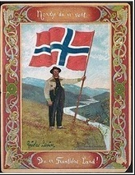
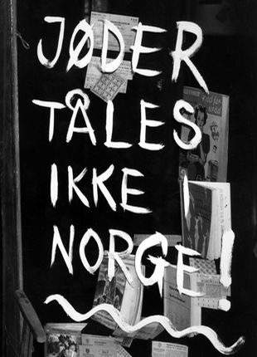
Sterk og ofte aggressiv nasjonalisme
Notes:
Notater til undervisning av elever:
I moderne tid, ble nasjonal tilhørighet viktig. Jødene ble i større grad sett på som et folk, en nasjon og/eller en rase som ikke følte lojalitet til landet sitt, men til jøder i andre land. Det ble fremstilt som om jøder derfor aldri kunne bli en god borger av noe land. Man så også fremvekst av etnisk nasjonalisme som så jøder heller som internasjonalister enn nasjonalister.
Jøden ble av tradisjonelle makteliter et symbol på moderniteten (store samfunnsendringer på 17-1800-tallet, som f.eks. Den industrielle revolusjon, kapitalismen, kvinnebevegelse, arbeiderbevegelse, urbanisering, sekularisering m.m.).
Bildene er eksempler på at det har eksistert både anti-jødiske og antisemittiske holdninger i Norge før og under krigen.
Notater til fordypning for lærer:
Den moderne antisemittismen
På slutten av 1800-tallet endret antisemittismen karakter. I den moderne antisemittismen var ikke lenger den religiøse koplingen til jødene dominerende eller avgjørende. Den moderne antisemittismen var likevel ikke frigjort fra en «religion», i den forstand at nasjonalismen fylte flere av religionens funksjoner. Her vokste det fram et motsetningsfylt metaforisk språk som pekte på kontrasten mellom «ekte nasjonalsjel» og «det fedrelandsfiendtlige», mellom «nasjonalisme» og «internasjonalisme». Med bakgrunn i den jødiske diaspora ble jødene et sentralt bilde på internasjonalismen. Moderne fenomener som kapitalisme og kommunisme ble koplet til forestillingen om den internasjonale jødekapital og eller den internasjonale jødebolsjevisme (kommunisme). Sentralt i den moderne antisemittismen står derfor en forestilling om at jøden ikke innehar ekte nasjonalsjel. Jøden i den antisemittiske diskursen jobber enten for seg selv (ikke det nasjonale felleskapet), eller «rasebrødre» over hele Europa. Dette er tanker som står sterkt i ideologier tidlig på 1900-tallet.

Slide 29
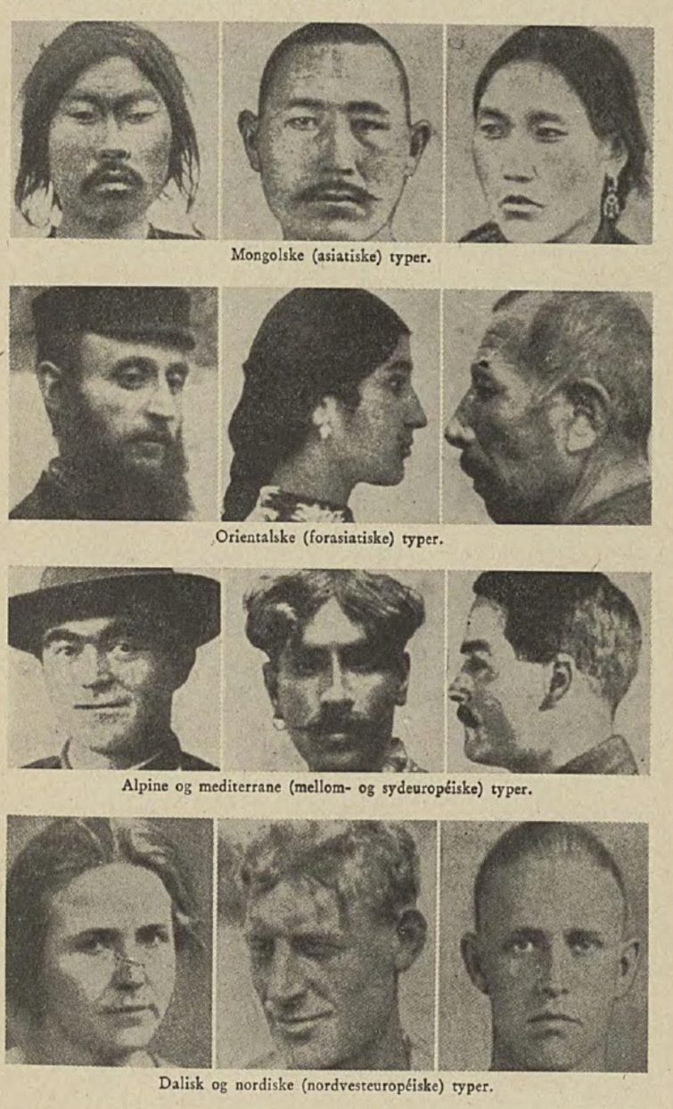
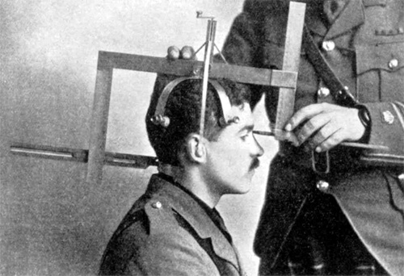
Rasetenkning
Notes:
Bakgrunnshistorie om rasetenkning:
Fortell om at rasetenkning ikke er noe nytt, og at denne teorien var allment akseptert og brukt i verden
Man mente at man kunne tildele mennesker visse egenskaper, både negative og positive, basert på deres biologiske utseende. Her er det viktig å understreke at det vi vet i dag om DNA og gener viser at dette ikke stemmer.
Vis til det nazistiske verdensbildet (rasehierarki, oss og dem etc. ).
Bruk bildene, spesielt bildet til venstre, for å vise hvor mye vekt man la på biologisk utseende i dette henseneet.
Jødene ble utover 1800-tallet og begynnelsen av 1900-tallet klassifisert som en egen rase. Det gikk ikke lenger på religiøs tilknytning, men man mente at det var noe biologisk, i blodet eller «ånden» som gjorde en person jødisk. Nazistene så på jødene som spesielt skumle fordi de i henhold til denne såkalte «raseteorien» ble tilegnet egenskaper som spesielt intelligente og gode med penger f.eks. Samtidig ble jøder også regnet for å være utspekulerte. Dette viser også det problematiske ved stereotypier som tilsynelatende ser positive ut. En positiv stereotypi er i beste fall begrensende for individet og i ytterste konsekvens farlig og kan brukes mot en. Det kan være lurt å snakke med elevene om dette.
I denne tekningen hjelper det ikke om en jøde konverterer til kristendommen, eller om personen ikke er religiøs, for den saks skyld.

Slide 30
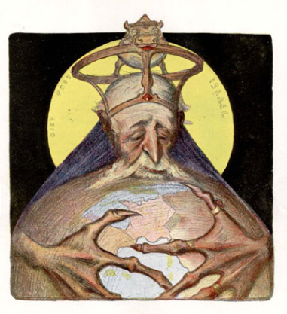
Konspirasjonstenkning
Notes:
1898 French caricature of a crowned Alphonse de Rothschild
Om elevene ikke har gjennskap til konspirasjonsteorier fra før, forklar konseptet.
Bruk denne karikaturen for å vise til konspirasjonsteorier om det jødiske folk. Bildet skal forestille en jøde som holder verden i sitt grep. Vi ser at hendene er tegnet inn nærmest som klør – det er noe ondt og ikke menneskeliknende med et ønske om å kaste verden ut i krig og kaos for selv å stå igjen som hersker.
Nevn at disse teoriene fortsatt eksisterer i dag, alt fra tilsynelatende harmløse, men falske stereotypier som har fått sette seg hos folk gjennom tusen år med antisemittisme i Europa (“Jøder er flinke med penger”, “jøder er ekstremt intelligente” osv) til velutviklede konspirasjonsteorier og oppfordringer til vold, forfølgelse og drap.
Du kan lese mer om antisemittismen her: https://antisemittisme-forogna.no/

Slide 31
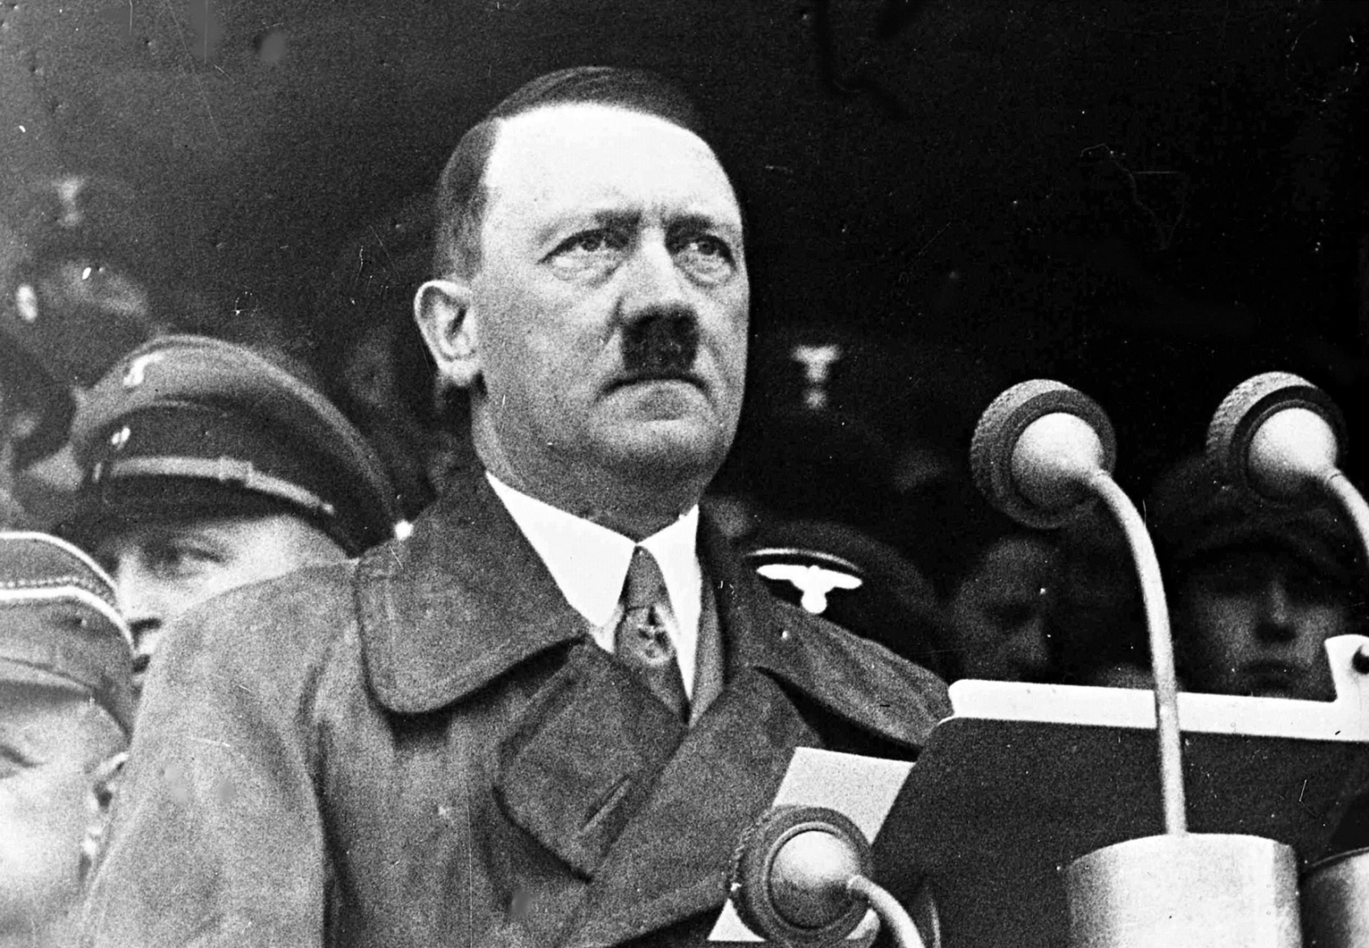
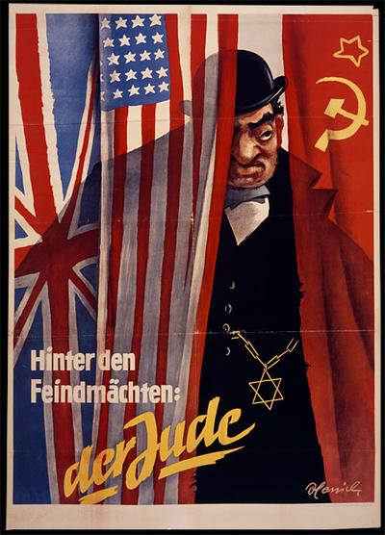
Det står klart for oss at denne krigen bare kan ende med ødeleggelsen av de germanske folk eller med at det jødiske forsvinner fra Europa.
Adolf Hitler 20. januar 1942
Notes:
Spør elevene om de med egne ord kan si hva dette sitatet egentlig handler om.
Bruk propagandaplakaten til å vise hvordan nazistene så på krigen – dette var en eksistenskrig mellom germanerne og jødene, ikke mellom de allierte og aksemaktene. Bak de allierte har jødene infiltrert regjeringer, det økonomiske systemet, militæret m.m. («Hinter den Feindmächten: der Jude» betyr «Bak fiendemaktene: jøden»)

Slide 32
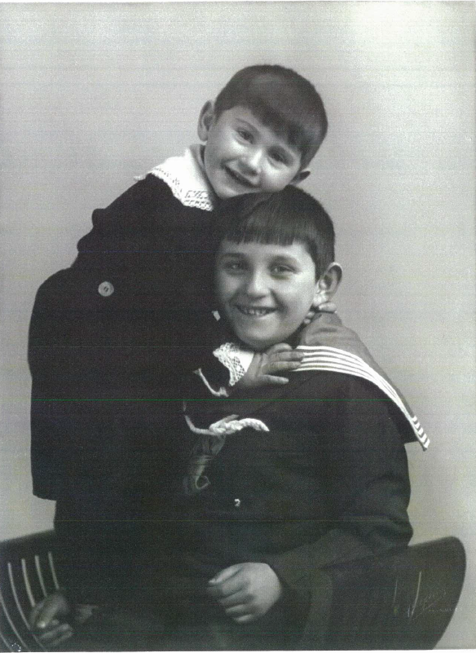
En trussel?

Slide 33
Arbeid med kilder
Hvorfor jobbe med kilder?
Hvorfor lære om individer?
Notes:
Her kan man ta en metadiskusjon om hvorfor man arbeider med kilder. Hvorfor er det viktig å lære om individer?

Slide 34
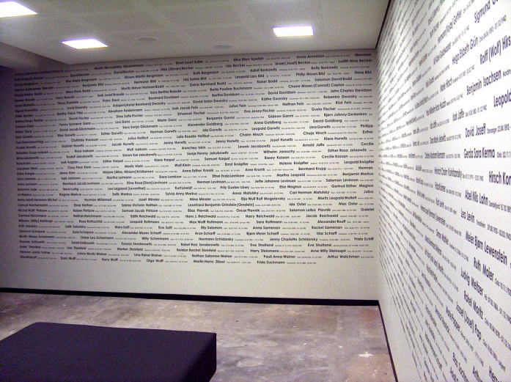
Notes:
Fortelle ofrenes historie/minnes. Hvorfor er minnekultur viktig?

